Slide 1



状元成才路
练习课（第1-3课时）

Slide 2

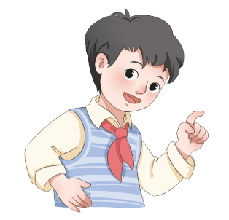

状元成才路
一、复习巩固
我们学习了哪些有关比的知识？
比
比的意义及各部分的名称
比的基本性质
按比分配问题

Slide 3
二、巩固提高
状元成才路
比的意义及各部分的名称
(教材P50练习十一第1题)
航海模型小组有男生 14 人，有女生 8 人。
航空模型小组共有 26 人，其中男生有 16 人。
汽车模型小组共有 12 人，共做了 18 个汽车模型。
14
8
(1)航海模型小组男、女生人数的比是( ):( )，比值是( )。
16
10
(2)航空模型小组男、女生人数的比是( ): ( )，比值是( )。
女生人数与小组总人数的比是( ):( )，比值是( )。
10
26
18
12
(3)汽车模型小组做的模型总数与人数的比是( ):( )，比值是( )。

Slide 4
状元成才路
比的基本性质
4.把下列各比化成后项是100的比。
(1)学校种植树苗，成活的棵数与种植总棵数的比是49 : 50。
(2)实验员配制一种药水，药剂质量与药水总质量的比是0.12 : 1。
(3)某企业去年实际产值与计划产值的比是275万: 250万。
(教材P50练习十一第4题)
49:50=(49×2):(50×2)=98:100
0.12:1=(0.12×100):(1×100)=12:100
比的前项和后项同时乘或除以相同的数（0除外），比值不变，这叫做比的基本性质。
275万: 250万=(275÷2.5):(250÷2.5)=110:100

Slide 5
状元成才路
解决问题——按比分配
(教材P53练习十二第1题)
某妇产医院上月新生婴儿303名，男女婴儿人数之比是51∶50。上月新生男、女婴儿各有多少人？
方法一：
每份是：303÷(51+50)=3(人)
男婴有：3×51=153(人)
女婴有：3×50=150(人)
方法二：
男婴有：
女婴有：
答：新生男婴的人数为153人，新生女婴的人数为150人。

Slide 6
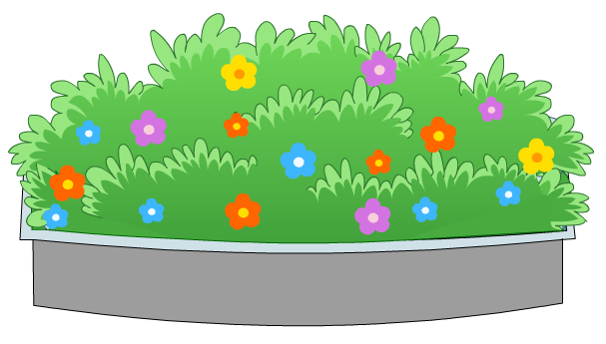
状元成才路
三、随堂练习
有一个长方形的花坛，周长200米，长与宽的比是3∶2。这个花坛的长和宽分别是多少米？
长+宽
200÷2=100（米）
长
宽
答：这个花坛的长是60米，宽是40米。

Slide 7
状元成才路
(教材P53练习十二第4题)
2. 学校把栽70棵树的任务，按照六年级三个班
的人数分配给各班。一班有46人，二班有44
人，三班有50人。三个班各应栽多少棵树？
46︰44︰50＝ 23︰22︰25
23＋22＋25＝70 70÷70＝1（棵）
一班：1×23＝23（棵）
二班：1×22＝22（棵）
三班：1×25＝25（棵）
答：一班应栽树23棵，二班22棵，三班25棵。

Slide 8
状元成才路
3.学校新进一批图书，按3∶4∶5分给四、五、 六年级。五年级分得120本，四、六年级各分得多少本？
3+4+5=12
总本数：
六年级：
四年级：
答：四年级分得90本，六年级分得150本。

Slide 9
状元成才路
4.盒子里有三种颜色的球，黄球个数与红球个数的
比是2∶3，红球个数与白球个数的比是4∶5。已
知三种颜色的球共175个，红球有多少个？
黄球∶红球=2∶3=8∶12
红球∶白球=4∶5=12∶15
所以，黄球∶红球∶白球＝8∶12∶15
8+12+15=35 175× =60（个）
答：红球有60个。

